Slide 1
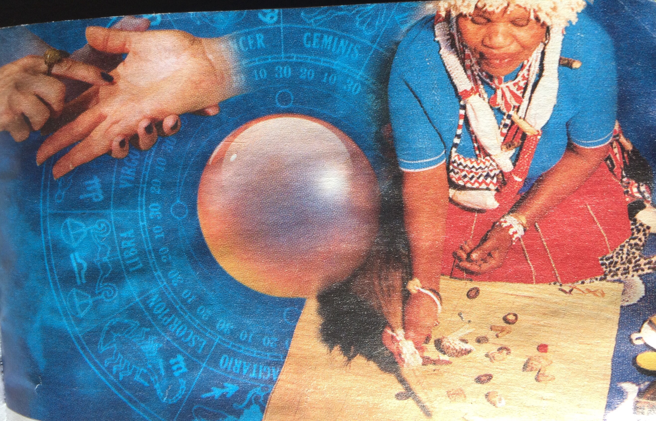

Slide 2
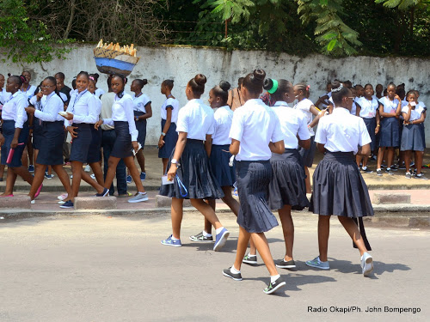
data mining appliquée à
l’amélioration de l’orientation des élèves finalistes du secondaire à l’université

Slide 3
SOMMAIRE
Datamining
Disciplines connexes et ML
Méthodologie
CONCEPTS ET NOTIONS
Compréhension métier
Compréhension des données
Préparation des données
Modélisation
Evaluation
Déploiement
REALISATION DU TRAVAIL
Conclusion et perspectives
Insuffisances
Prochaine Améliorations
CONCLUSIONS ET PERSPECTIVES

Slide 4
CONCEPTS
Machine Learning and statistiques
Algorithmes and Computer science
Data base et data warehousing
Data mining
Notes:
Data Mining Ou fouille de données : « extraction d'un savoir ou d'une connaissance à partir de grandes quantités de données »
Le Machine Learning est définie comme une branche de l’intelligence artificielle qui se penche sur la création des algorithmes qui peuvent apprendre et faire des prédictions à partir des données

Slide 5
Méthodologie : CRISP-DM
1.Comprehension métier
2. Compréhension des données
Données
6.Déploiement
3. Préparation des données
4.Modélisation
5.Evaluation

Slide 6
Compréhension Du Problème
Comment utiliser le data mining pour doter à l’université des outils permettant d’orienter les étudiants
Le data minig peuvent t’il apporter leurs contribution dans ce domaine
Pour ce travail nous supposerons que l’université dispose d’une grandequantité ds données

Slide 7
Compréhension DES DONNEES
ID | BIRTHDAY | SEXE | DIPLOMTYPE | DIPPERC | SECTION | OPTION | SCHOOL | SCHOOLPROVINCE | SCHOOLSTATUS | ACADYEAR | PERC1 | MENT1 | PERC2 | MENT2 | FAC | PROM
45 | 1972-03-21 | H | inconnu | 50 | PEDAGOGIEQUE | PEDA GENERALE | INSTITUT MAENDELEO | NORD-KIVU | inconnu | 2013-2014 | NaN | AA | NaN | NaN | FPSE | L2
215 | 1978-09-07 | F | DIPLÔME D'ETAT | 58 | SCIENTIFIQUE | MATH-PHYSIQUE | INSTITUT VUNGI | NORD-KIVU | inconnu | 2012-2013 | NaN | ADM | 63.1 | S | FD | L2
343 | 1973-03-04 | H | DIPLÔME D'ETAT | 54 | SCIENTIFIQUE | MATH PHYSIQUE | INSTITUT FARAJA | NORD-KIVU | inconnu | 2015-2016 | NaN | AA | 52.2 | A | FSEG | G2
356 | 1978-03-02 | H | DIPLÔME D'ETAT DU RWANDA | 60 | ECONOMIE ET COMMERCE | ECONOMIE | ESISE/GISENYI | inconnu | inconnu | 2015-2016 | NaN | ADSTM | 59.9 | S | FSEG | L2
398 | 1968-02-28 | H | DIPLÔME D'ETAT | 60 | SCIENTIFIQUE | MATH PHYSIQUE | NaN | inconnu | inconnu | 2012-2013 | 65.1 | S | NaN | NaN | FSDC | L2
429 | 1973-01-11 | H | DIPLÔME D'ETAT | 0 | TECHNIQUE | COMMERCIALE ET ADMINISTRATIVE | C,S, UMOJA | NORD-KIVU | inconnu | 2013-2014 | NaN | AA | NaN | A | FD | G1

Slide 8
Nettoyage Données
Données
ETAPE 3
MAL ORTHOGRAPHIE
Données
ETAPE 2
ABERRANTES
Données
ETAPE 1
MANQUANTES

Slide 9
ANALYSE DES DONNEES (Découvertes)
Notre Probleme peut etre appréhender comme une regression
La correlation avec le diplome d’etat est difficilement acceptable .
Le sexe n’as aucune influence sur la reussite bref le CGPA
Nous avions creer une variable continue CGPA
Les étudiants se basent sur leurs age , le sexe, l’ecole de provenance

Slide 10
NOTRE ENSENBLE D’APPRENTISSAGE
ID | DIPPERC | SCHOOL | OPTION | CGPA
6742 | 58 | mwandu | bio-chimie | 61.63333
5198 | 59 | maranatha | bio-chimie | 64.65
9486 | 74 | amani | bio-chimie | 64.43333
11990 | 57 | alpha | electricite | 49.5
11905 | 70 | mwanga | bio-chimie | 56.4
11313 | 58 | bakandja | bio-chimie | 57.7
4612 | 58 | malikia wa bingu | commerciale informatique | 48.5
8668 | 64 | itig | mec gene | 52.45
Le tableau représente un apercu de notre ensemble d’apprentissage

Slide 11
MODELISATION
Inputs
Training data
Phase d’entrainement
Machine Learning Algorithms
Output
Operational Phase
New data
Feature Vectors
Predictive Model
Prediction

Slide 12
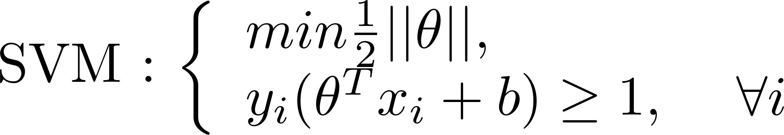
ALGORITHMES

Slide 13
EVALUATION
Validation Croisée
Ensemble D’evaluation
Sur Ensemble D’apprentissage
12 %
Combinaison
8 %
10 %
14 %

Slide 14
DEPLOIEMENT TDD ET CI
Refactor (Premier test)
1 test Echec
TDD
Pass
Build(codage)

Slide 15

espoir.me

Slide 16

Nous Pouvons utilizer les techniques du data mining en effectuant predisant le CGPA d’un étudiant au sein de chaque département à l’aide d’une regression
à La deuxieme question nous pouvions dire que oui le data mining ainsi que les sciences predictives peuvent apporter leur contribution dans le domaine
CONCLUSIONS
Notre Hypothèse de depart a été partiellement confirmée : car nous avions constater que le système UAT ne collecte pas assez des données pour faire une orientation parfaite .
✓
✓

Slide 17
RESUME
Problème
Données
Préparation
Modélisation
Evaluation
Déploiement
1
2
3
4
5
6
Problématique
Collecte
Sélection
Echantillonnage
Train
TDD
hypothèse
description
nettoyage
Choix du Modèle
Test
Développent
Objectif du Travail
Exploration
Construction
Entrainement
CV
Déploiement
Vérification
Analyse

Slide 18
INSSUFISANCES ET AMELIORATIONS
La mauvaise nouvelle est que notre modèle n’est pas parfait et on ne peut pas se baser uniquement sur lui pour faire s’orienter.
La moins bonne est que si nous trouvions plus des données on peut l’ameliorer (Nous recomendons à l’ulpgl de mettre en place un systeme performant de collecte des données)
La Bonne est que : le Travail est open source (nous avions constituer un point de depart pour un enorme project ). Tous chercheur peut aporter sa pierre à edifice

Slide 19
VOS QUESTION
espoir.me

